Slide 1
Czy dzisiejsze odkrycia byłyby możliwe bez chemii organicznej?
Bartek Kotecki
2022
Notes:
1

Slide 2
Podział związków chemicznych
Związki chemiczne dzielimy na związki nieorganiczne i organiczne.
Związki organiczne dzielimy na: - węglowodory (takie jak metan, etan, propyn itp.) - i pochodne węglowodorów (np. alkohole, kwasy karboksylowe, estry, aminokwasy, tłuszcze, białka, sacharydy itd.)
Węgiel w związkach organicznych jest zawsze czterowartościowy, a atomy węgla łączą się bezpośrednio, tworząc łańcuchy proste, rozgałęzione lub pierścienie.

Slide 3
Czym jest chemia organiczna?
Chemia organiczna – dziedzina chemii zajmująca się organicznymi związkami chemicznymi
ich wytwarzaniem (syntezą),
wykorzystaniem tych związków (pozyskanych od organizmów żywych, wydobytych lub zsyntetyzowanych
oraz badaniem ich właściwości i budowy
Produkcja syntetycznych organicznych związków chemicznych pozwala na tańsze lub bardziej masowe wytworzenie substancji, których naturalne pozyskanie jest ograniczone (np. kauczuk syntetyczny vs. kauczuk naturalny)

Slide 4
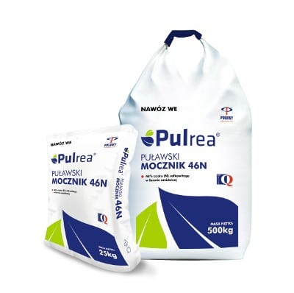
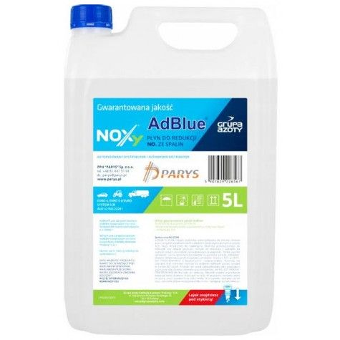
Krótka historia mocznika
Związek ten został po raz pierwszy otrzymany syntetycznie przez Friedricha Wöhlera w 1828 roku. Był to pierwszy związek organiczny otrzymany z całkowicie nieorganicznych substratów w wyniku ogrzewania cyjanianu amonu
Wykorzystywany jest w produkcji nawozów sztucznych
Oraz wykorzystywany jest do produkcji AdBlue (dodatek do paliw dieslowskich pozwalający na zmniejszenie emisji szkodliwych związków spalania)

Slide 5
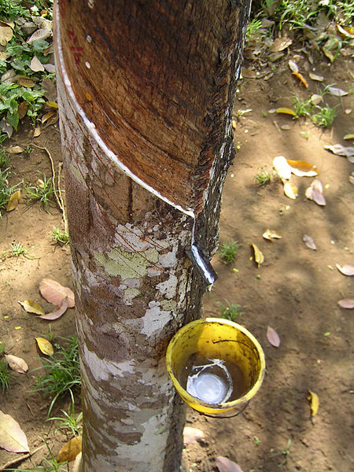
Krótka historia kauczuku
Jeszcze przed odkryciem Ameryki Indianie w Amazonii pozyskiwali lateks (kauczuk) z drzew kauczukowca brazylijskiego
W 1839 Karol Goodyear opracował proces wulkanizacji – dodanie siarki do lateksu spowodowało, że substancja nie lepiła się do podłoża
Pod koniec XIX w. w Amazonii masowo pozyskiwano kauczuk z naturalnie rosnących drzew
Po wykradzeniu nasion drzew przez Brytyjczyków , na początku XX w. rozpoczął się burzliwy rozwój plantacji w Malezji, Indiach, Indonezji oraz Kongo
Z kauczuku produkuje się opony, węże ogrodowe, rękawice chirurgiczne i ponad 50tys, innych wyrobów
Jednak popyt przewyższał podaż i w 1909 opracowano metodę produkcji kauczuku syntetycznego, a od 1929 rozpoczęto masową produkcję
Obecnie ok 40% produkcji to kauczuk naturalny

Slide 6
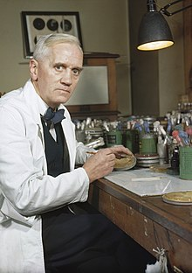
Produkcja leków
Penicylina – badana od końca lat 20 XX w. – wyizolowana z pleśni w 1940 – pierwszy antybiotyk, obecnie produkowana na skalę przemysłową
Insulina - enzym (białko), badana od lat początku lat 20 XX w. używana w leczeniu cukrzycy, początkowo używano insuliny bydlęcej, obecnie do produkcji insuliny ludzkiej wykorzystuje się pałeczki okrężnicy, którym wszczepia się gen ludzkiej insuliny. Hodowle bakteryjne syntetyzują ludzką insulinę, którą następnie oczyszcza się i wykorzystuje do produkcji leków
Produkcja witamin
„To natura wyprodukowała penicylinę, ja ją tylko odkryłem”
Alexander Fleming

Slide 7
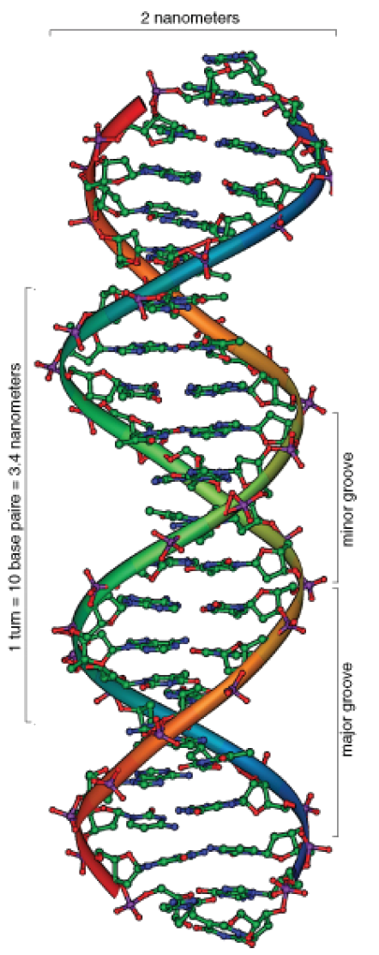
Badania białek i DNA
Poznanie w 1953r. struktury DNA
Poznanie w 1958r. budowy przestrzennej pierwszego białka – mioglobiny
Odczytanie genomu ludzkiego - HGP, (z ang. Human Genome Project), II 2001 – 90%, a 14 kwietnia 2003 opublikowano dokument stwierdzający zakończenie sekwencjonowania 99% genomu z trafnością 99,99%

Slide 8
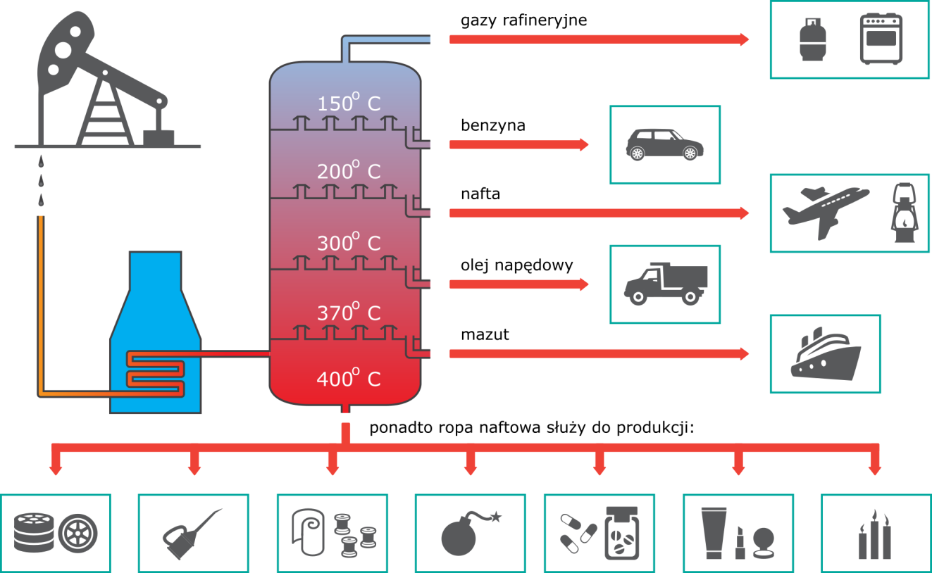
Wiek XX nazywany jest wiekiem ropy

Slide 9
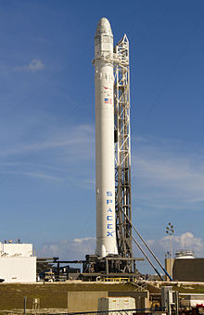

Dzięki ropie możliwe były następujące wynalazki i odkrycia
Samochód spalinowy (paliwo, opony, tworzywa sztuczne)
Samolot (paliwo silników tłokowych i odrzutowych)
Rakiety kosmiczne (paliwo silników rakietowych): - Satelity telekomunikacyjne, GPS i inne - Badanie kosmosu (sondy kosmiczne, pojazdy załogowe)
Produkcja tworzyw sztucznych (opakowania, zabawki, gumy, materiały na ubrania)

Slide 10
Gałęzie przemysłu i gospodarki rozwinięte dzięki chemii organicznej
Przemysł nawozów sztucznych
Przemysł spożywczy
Przemysł kosmetyczny
Przemysł produkcji farb, lakierów, rozpuszczalników
Przemysł produkcji tworzyw sztucznych
Przemysł farmaceutyczny
Przemysł petrochemiczny
Oraz przemysł szklarski, włókienniczy, papierniczy, zbrojeniowy i spawalnictwo, garbarstwo, poligrafia, budownictwo (m.in. budowa dróg)
Niektóre wynalazki i odkrycia jak: układy scalone, czy elektrownie jądrowe, zapewne mogłyby być stworzone bez chemii organicznej, ale zdecydowana większość ludzkiej działalności związana jest z ogromnym rozwojem chemii organicznej

